Slide 1
周末错题讲评 · 初三
本周错题，逐题讲透
2026-09-11 ~ 2026-09-18 · 张诗蕊、李哲瀚、陈施君、程思豪、丁嘉炜
30
5
5
错题（含完整多小问）
有课日
学生
放映时单击一次浮现参考答案

Slide 2
本份课件目录
按日期倒序 · 每天内部由易到难
日期
题数
学生
基础
中等
较难
未判定
2026-09-16
1
1
0
1
0
0
2026-09-15
9
4
2
3
4
0
2026-09-13
12
3
1
6
2
3
2026-09-12
2
1
0
0
0
2
2026-09-11
6
2
0
5
1
0

Slide 3
SECTION 01 / 05
2026-09-16
1 题 · 中等 1 · 1 名学生
错的学生：张诗蕊

Slide 4
1
2026-09-16 · 填空题
难度 3 · 中等
1 人错
已知在△ABC中，三边长a=2,b=4,c=3,h_a、h_b、h_c分别为边
a、b、c上的高，那么h_a:h_b:h_c=____.
参考答案 · 练习册答案库
6:3:4

Slide 5
SECTION 02 / 05
2026-09-15
9 题 · 基础 2 · 中等 3 · 较难 4 · 4 名学生
错的学生：陈施君、程思豪、李哲瀚、张诗蕊

Slide 6

2
2026-09-15 · 解答题
难度 2 · 基础
1 人错
(1) 抛物线的顶点坐标和增减性;
(2) 点B的坐标;
(3) △ABC的面积.
参考答案 · 练习册答案库
如图，过点 C 作 CD⊥AB，垂足为 D。设 AD 为 a(a>0)。∵△ABC 为等边三
角形，CD⊥AB，∴AD=DB=a，∠ACD=30°，∴CD=√3a。∴点 B 的坐标为 (2+a,
√3a)，∴√3a=2(2+a-2)²，∴a=√3/2，∴B((4+√3)/2, 3/2)。

Slide 7
3
2026-09-15 · 解答题
难度 2 · 基础
1 人错
(1) 求该二次函数图像与x轴、y轴的交点;
(2) 在平面直角坐标系xOy中,画出二次函数y=x²-2x-3的图像;
(3) 结合函数图像,直接写出当-4≤y≤0时,x的取值范围.
参考答案 · 练习册答案库
解：(1)当 y=0 时，x²-2x-3=0，解得 x₁=-1，x₂=3，∴抛物线与 x 轴的交点
坐标为 (-1,0)、(3,0)。

Slide 8
4
2026-09-15 · 解答题
难度 3 · 中等
1 人错
在平面直角坐标系 xOy 中，将直线 l: y=-3/4x-3 沿 x 轴翻折，得到一条新直线
与 x 轴交于点 A，与 y 轴交于点 B，将抛物线 C₁: y=1/3x² 沿 x 轴平移，得到
一条新抛物线 C₂ 与 y 轴交于点 D，与直线 AB 交于点 E、F，连接 DF，满足
DF//x 轴. 求：
(1) 直线AB的表达式;
(2) 抛物线C₂的表达式.
参考答案 · 练习册答案库
设平移后抛物线 C₂ 的顶点为 P(n,0)，则抛物线 C₂ 的表达式为 y=1/3(x-n)²，
∴D(0, 1/3n²)。∵DF//x 轴，∴点 F(2n, 1/3n²)。又点 F 在直线 AB 上，
∴1/3n²=3/4×2n+3，解得 n₁=6, n₂=-3/2。∴抛物线 C₂ 的表达式为
y=1/3(x-6)² 或 y=1/3(x+3/2)²。

Slide 9
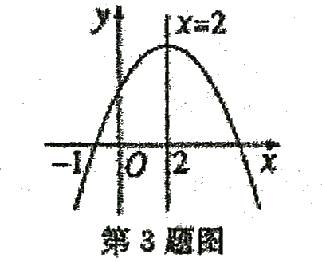
5
2026-09-15 · 解答题
难度 3 · 中等
1 人错
3.如图,已知关于x的二次函数 y=-1/2x²+bx+c 的图像如图所
示,则这个二次函数的表达式为
参考答案 · 练习册答案库
y=-1/2x²+2x+5/2

Slide 10
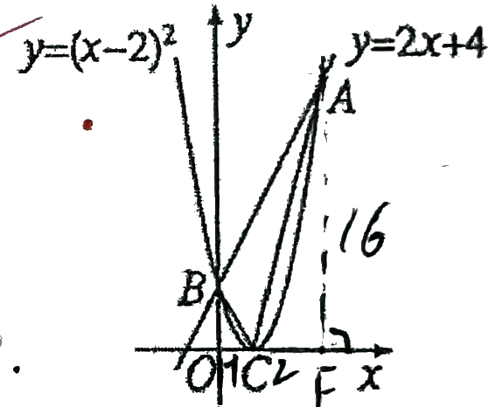
6
2026-09-15 · 解答题
难度 3 · 中等
1 人错
如图, 已知抛物线 y=(x-2)² 的顶点为 C, 直线 y=2x+4 与
抛物线交于 A、B 两点, 求 △ABC 的面积.
参考答案 · 练习册答案库
解：易知抛物线 y=(x-2)² 的顶点 C 的坐标为 (2,0)。联立两函数的表达式，
得 {y=2x+4, y=(x-2)²}，解得 {x₁=0, y₁=4}, {x₂=6, y₂=16}。∴A(6,16),
B(0,4)。过点 A 作 AD⊥x 轴，垂足为 D，则 S△ABC = S梯形ABOD - S△AOC
- S△ACD = 1/2(OB+AD)·OD - 1/2OC·OB - 1/2CD·AD = 1/2×(4+16)×6 -
1/2×2×4 - 1/2×4×16 = 24。

Slide 11
7
2026-09-15 · 解答题
难度 4 · 较难 · 含 3 小问
1 人错
11.已知二次函数 y=ax²+bx+c(a≠0)的图像过点 A(1,0),点 B(-3,0)和点 C.
(1) 若点 C(0,-3),求二次函数的表达式;
(2) 当 -3≤x≤0 时,二次函数的最大值为 m,最小值为 n,若 m-n=8,求 a 的值;
(3) 若 z=-ax-3a 且 a<0,求证: y-z+9/4a≤0.
参考答案 · 练习册答案库（整题三段）
(1)解：设二次函数的表达式为 y=a(x-1)(x+3)，把 C(0,-3)代入，得 -3=a×(0-1)×(0+3)，
解得 a=1，∴二次函数的表达式为 y=(x-1)(x+3)，即 y=x²+2x-3。
(2)解：抛物线表达式为 y=a(x-1)(x+3)，即 y=ax²+2ax-3a，抛物线的对称轴为直线
x=-2a/2a=-1。当 x=-1 时，y 有最值 -4a。当 a>0 时，x=-3，m=0；x=-1，n=-4a，
∵m-n=8，∴0+4a=8，解得 a=2；当 a<0 时，x=-1，m=-4a；x=-3，n=0，∵m-n=8，
∴-4a-0=8，解得 a=-2，综上所述，a 的值为 2 或 -2。
(3)证明：∵y=ax²+2ax-3a，x=-ax-3a，∴y-x+9/4a=ax²+2ax-3a-(-ax-3a)+9/4a=
ax²+3ax+9/4a=a(x+3/2)²。∵a<0，(x+3/2)²≥0，∴a(x+3/2)²≤0，即 y-x+9/4a≤0。

Slide 12
8
2026-09-15 · 解答题
难度 4 · 较难 · 含 3 小问
1 人错
11.已知二次函数 y=ax²+bx+c(a≠0)的图像过点 A(1,0),点 B(-3,0)和点 C.
(1) 若点 C(0,-3),求二次函数的表达式;
(2) 当 -3≤x≤0 时,二次函数的最大值为 m,最小值为 n,若 m-n=8,求 a 的值;
(3) 若 z=-ax-3a 且 a<0,求证: y-z+9/4a≤0.
参考答案 · 练习册答案库（整题三段）
(1)解：设二次函数的表达式为 y=a(x-1)(x+3)，把 C(0,-3)代入，得 -3=a×(0-1)×(0+3)，
解得 a=1，∴二次函数的表达式为 y=(x-1)(x+3)，即 y=x²+2x-3。
(2)解：抛物线表达式为 y=a(x-1)(x+3)，即 y=ax²+2ax-3a，抛物线的对称轴为直线
x=-2a/2a=-1。当 x=-1 时，y 有最值 -4a。当 a>0 时，x=-3，m=0；x=-1，n=-4a，
∵m-n=8，∴0+4a=8，解得 a=2；当 a<0 时，x=-1，m=-4a；x=-3，n=0，∵m-n=8，
∴-4a-0=8，解得 a=-2，综上所述，a 的值为 2 或 -2。
(3)证明：∵y=ax²+2ax-3a，x=-ax-3a，∴y-x+9/4a=ax²+2ax-3a-(-ax-3a)+9/4a=
ax²+3ax+9/4a=a(x+3/2)²。∵a<0，(x+3/2)²≥0，∴a(x+3/2)²≤0，即 y-x+9/4a≤0。

Slide 13
9
2026-09-15 · 解答题
难度 4 · 较难
1 人错
已知直线x=c交抛物线y₁=-(x-a)²于点A(c,m),交抛物线y₂=-(x-b)²于
点B(c,n),下列结论:①若a>b>c,则m<n;②若b>a>c,则m<n;③若c>b>a,
则m<n;④若a>c>b,则m<n.其中正确的结论有
参考答案 · 练习册答案库
B 解析：∵抛物线 y₁=-(x-a)² 经过点 A(c,m)，∴m=-(c-a)²，同理可得
n=-(c-b)²，∴m-n=-(c-a)²+(c-b)²=(a-b)(2c-a-b)。

Slide 14
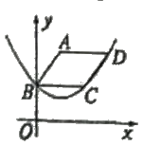
10
2026-09-15 · 解答题
难度 4 · 较难
1 人错
如图，已知平行四边形ABCD顶点A的坐标为(2,6)，点B在y轴上
，且AD//BC//x轴，过B、C、D三点的抛物线的顶点坐标为(2,2
)，则抛物线的表达式是y=______.
参考答案 · 练习册答案库
1/4(x-2)²+2 解析：∵过B,C,D三点的抛物线的顶点坐标为(2,2),AD//BC//x
轴，∴BC=4。∵四边形ABCD是平行四边形，∴AD=BC=4。∵点A的坐标为(2,6)，
∴D(6,6)。设抛物线为y=a(x-2)²+2，代入点D的坐标，得6=16a+2，解得a=1/4，
∴抛物线的表达式为y=1/4(x-2)²+2。

Slide 15
SECTION 03 / 05
2026-09-13
12 题 · 基础 1 · 中等 6 · 较难 2 · 难度未判定 3 · 3 名学生
错的学生：程思豪、丁嘉炜、张诗蕊

Slide 16
11
2026-09-13 · 选择题
难度 2 · 基础
1 人错
1.抛物线的形状、开口方向与 y=1/2x²-4x+3 相同,顶点坐标为(-2,1),则
表达
式为
参考答案 · 练习册答案库
C

Slide 17
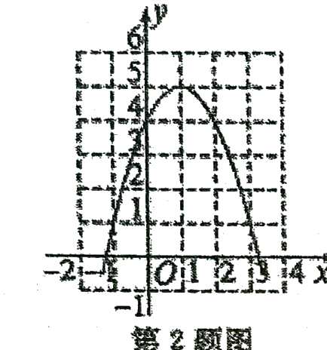
12
2026-09-13 · 选择题
难度 3 · 中等
2 人错
2.二次函数的图像如图所示,则其表达式是
参考答案 · 练习册答案库
A

Slide 18
13
2026-09-13 · 解答题 · 含 4 小问
难度 3 · 中等
1 人错
某班数学兴趣小组对函数y=|x²-2x|的图像和性质进行了探究,探究过程如下,
请补充完整.
(1) 自变量x的取值范围是全体实数,x与y的几组对应值列表如下:其中,m=______.
(2) 根据上表数据,在如图所示的平面直角坐标系中描点,并画出了函数图像的一
部分,请画出该函数图像的另一部分.
(3) 进一步探究函数图像解决问题:①方程|x²-2x|=1/2有______个实数根;
(4) (3)进一步探究函数图像解决问题:②在(2)中的平面直角坐标系中画出直线
y=-x+1,根据图像写出方程|x²-2x|=-x+1的一个正数根约为______.(精确到0.1)
参考答案 · 练习册答案库
(1)1.25
(2)如图1所示.
(3)①由函数图像知函数图像与y=1/2有4个交点,∴对应的方程|x²-2x|=1/2有4个
实数根,故答案为4;
②如图2,由图像和表格可知方程|x²-2x|=-x+1的一个正数根约为0.4,故答案为0.4.

Slide 19
14
2026-09-13 · 填空题
难度 3 · 中等
1 人错
已知线段b是线段a、c的比例中项，如果a=2,c=3，那么b=____.
参考答案 · 练习册答案库
√6

Slide 20
15
2026-09-13 · 解答题
难度 3 · 中等
1 人错
已知线段AB的长是3cm，M是线段AB的黄金分割点，那么较长线段AM的长是
____cm，较短线段BM的长是____cm.
参考答案 · 练习册答案库
(3√5-3)/2，(9-3√5)/2

Slide 21
16
2026-09-13 · 解答题 · 含 3 小问
难度 3 · 中等
1 人错
(1) 该抛物线的对称轴为______；
(2) 若该抛物线的顶点在x轴上，求抛物线的表达式；
(3) 设点M(m,y₁),N(2,y₂)在该抛物线上，若y₁>y₂，求m的取值范围。
参考答案 · 练习册答案库
∵抛物线的对称轴为直线x=-1，∴N(2,y₂)关于直线x=-1的对称点为N'(-4,
y₂)。①当a>0时，若y₁>y₂，则m>2或m<-4；当a<0时，若y₁>y₂，则
-4<m<2。综上，当a>0时，m>2或m<-4；当a<0时，-4<m<2。

Slide 22
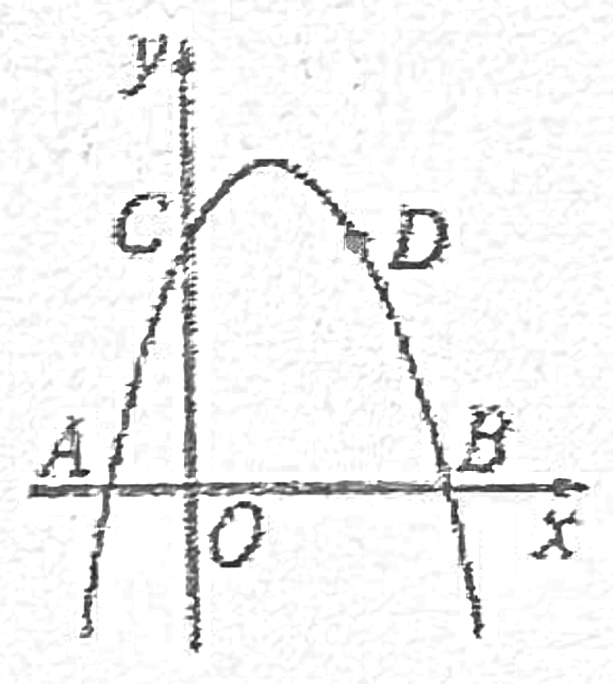
17
2026-09-13 · 解答题
难度 3 · 中等
1 人错
(1) 求该抛物线的表达式；
(2) 当-2≤m≤5/2且m≠0时：①求n的取值范围；②若S△ABC=S△ABD
，求m的
值。
参考答案 · 练习册答案库
解：(1)∵顶点坐标为(1,4)，∴设该抛物线的表达式为y=a(x-1)²+4。

Slide 23
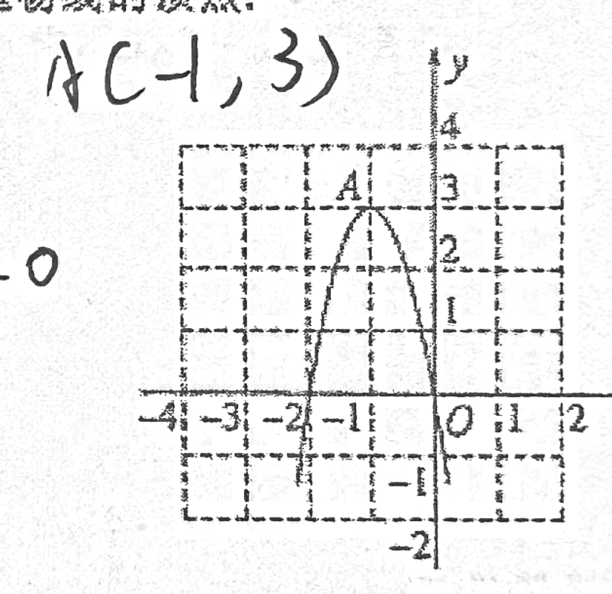
18
2026-09-13 · 解答题
难度 4 · 较难
1 人错
(1) 求出该二次函数的表达式;
(2) 点M(m,t),N(m+2,t)都在该抛物线上,求m的值.
参考答案 · 练习册答案库
∵二次函数的顶点坐标是(-1,3)，∴设二次函数的表达式为y=a(x+1)²+3。
将(0,0)代入y=a(x+1)²+3，得a=-3，∴该二次函数的表达式为y=-3(x+1)
²+3。

Slide 24
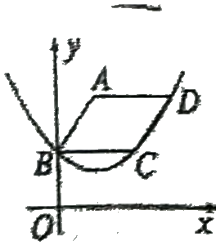
19
2026-09-13 · 解答题
难度 4 · 较难
1 人错
如图，已知平行四边形ABCD顶点A的坐标为(2,6)，点B在y轴上
，且AD//BC//x轴，过B、C、D三点的抛物线的顶点坐标为(2,2
)，则抛物线的表达式是y=______。
参考答案 · 练习册答案库
1/4(x-2)²+2 解析：∵过B,C,D三点的抛物线的顶点坐标为(2,2),AD//BC//x
轴，∴BC=4。∵四边形ABCD是平行四边形，∴AD=BC=4。∵点A的坐标为(2,
6)，∴D(6,6)。设抛物线为y=a(x-2)²+2，代入点D的坐标，得6=16a+2，
解得a=1/4，∴抛物线的表达式为y=1/4(x-2)²+2。

Slide 25
20
2026-09-13 · 难度未判定
难度未判定
1 人错 · ⚠ 答案疑似错配
定义：如果直线y=-1与开口向下的抛物线有两个交点，那么这两个交点之间
的
距离叫作这条抛物线的“反碟长”。如图，抛物线L₁:y=-x²随其顶点沿直线
y=1/2x平移一定距离后，得到新抛物线L₂的“反碟长”恰好为4，那么抛物线
L₂的表达式是______。
⚠ 参考答案疑似与本题不匹配（可能错位），讲前请核对原卷/答案库
解：(1) 由题意知 (-1,b) 既在 y=-3x+3 上，又在 y=ax²+1 上，
∴ b=-3×(-1)+3=6，6=a×(-1)²+1，解得 a=5。
4×4/5)/2 + (4×1)/2 = 18/5。

Slide 26
21
2026-09-13 · 难度未判定
难度未判定
1 人错
5.已知一条抛物线经过 A(0,10),B(m+2,n),C(4-m,n),D(3,1)四点,则抛物
线
的表达式为
参考答案 · 练习册答案库
B

Slide 27
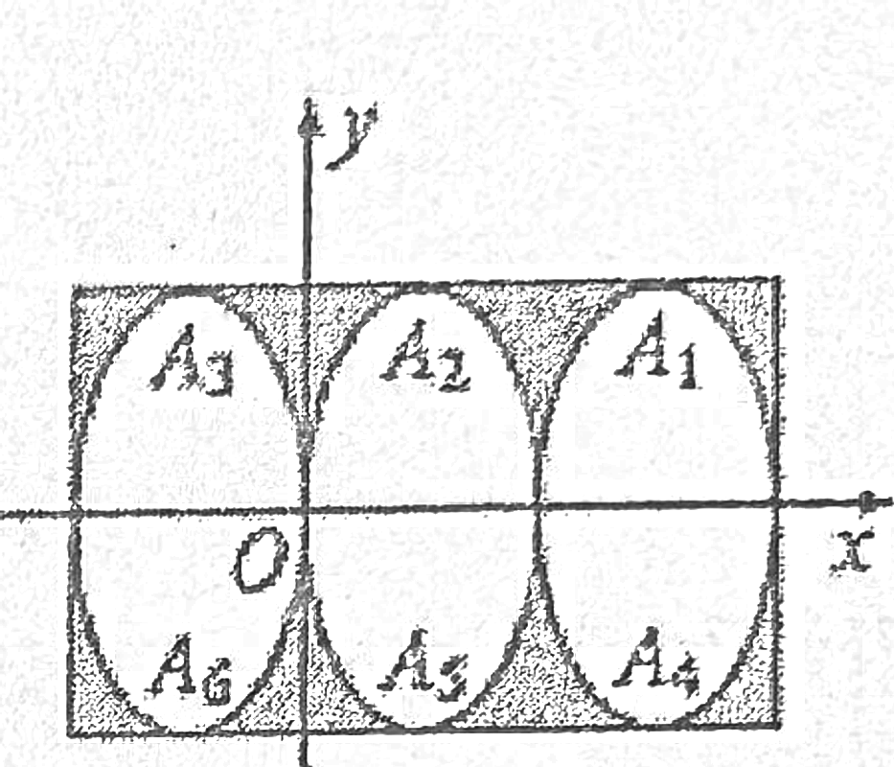
22
2026-09-13 · 解答题
难度未判定
1 人错
6.如图,是由长方形和抛物线构成的图案,由6个全等的基本图案
组成,建立
如图所示的平面直角坐标系.若抛物线A₁的表达式为 y=-(x-6)²
+4,则
抛物线A₆的表达式为
参考答案 · 练习册答案库
y=(x+2)²-4

Slide 28
SECTION 04 / 05
2026-09-12
2 题 · 难度未判定 2 · 1 名学生
错的学生：张诗蕊

Slide 29
23
2026-09-12 · 难度未判定
难度未判定
1 人错 · ⚠ 答案疑似错配
定义：如果直线y=-1与开口向下的抛物线有两个交点，那么这两个交点之间
的距离叫作这条抛物线的“反碟长”。如图，抛物线L₁:y=-x²随其顶点沿直线
y=1/2x平移一定距离后，得到新抛物线L₂的“反碟长”恰好为4，那么抛物线
L₂的表达式是______。
⚠ 参考答案疑似与本题不匹配（可能错位），讲前请核对原卷/答案库
(1)1.25
(2)如图1所示.
(3)①由函数图像知函数图像与y=1/2有4个交点,∴对应的方程|x²-2x|=1/2
有4个实数根,故答案为4;
②如图2,由图像和表格可知方程|x²-2x|=-x+1的一个正数根约为0.4,故答案
为0.4.

Slide 30
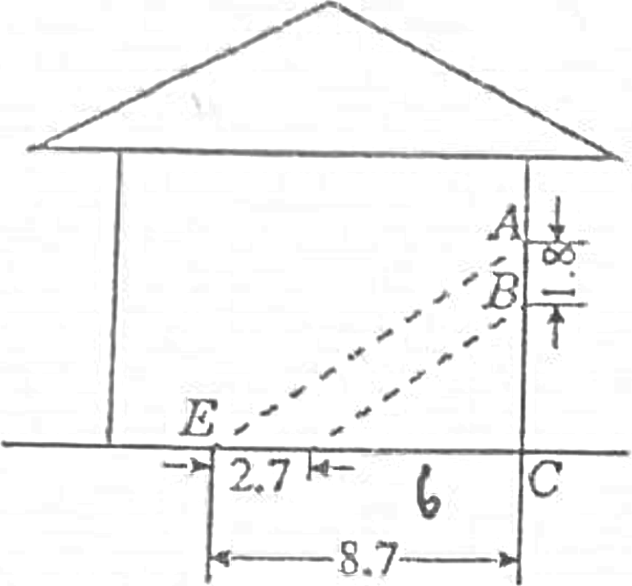
24
2026-09-12 · 解答题
难度未判定
1 人错
如图，阳光透过窗口照到室内，在地面上留下2.7m宽的亮区，
已知亮区
一边到窗下的墙脚距离CE为8.7m，窗口高AB=1.m，那么窗
口底边离地面
的高度BC为______m.
参考答案 · 练习册答案库
5.8

Slide 31
SECTION 05 / 05
2026-09-11
6 题 · 中等 5 · 较难 1 · 2 名学生
错的学生：丁嘉炜、李哲瀚

Slide 32
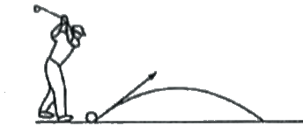
25
2026-09-11 · 选择题
难度 3 · 中等
1 人错
1. 如图,小明打高尔夫球,小球的飞行路线是一条抛物线.如果
不考虑空气阻
力,小球的飞行高度h(米)与飞行时间t(秒)之间满足函数关系h=
20t-5t².则小
球从飞出到落地瞬间所需要的时间为
参考答案 · 练习册答案库
C

Slide 33
26
2026-09-11 · 解答题
难度 3 · 中等
1 人错
(1) 求a、b的值；
(2) 求抛物线与直线y=x+5的两交点及顶点所构成的三角形的面积。
参考答案 · 练习册答案库
解：(1) 由题意知 (-1,b) 既在 y=-3x+3 上，又在 y=ax²+1 上，
∴ b=-3×(-1)+3=6，6=a×(-1)²+1，解得 a=5。
4×4/5)/2 + (4×1)/2 = 18/5。

Slide 34
27
2026-09-11 · 解答题
难度 3 · 中等
1 人错
4. 某种礼炮的升空高度h(m)与飞行时间t(s)的表达式是h=-5/2 t²+30t+1,
则
这种礼炮在点火升空到最高点引爆,则从点火升空到引爆需要的时间为____
__s.
参考答案 · 练习册答案库
6

Slide 35
28
2026-09-11 · 选择题
难度 3 · 中等
1 人错
5. 已知点 (x₁,y₁)、(x₂,y₂) 均在抛物线 y=x²-1 上，则下列说法正确的
是
参考答案 · 练习册答案库
D

Slide 36
29
2026-09-11 · 解答题
难度 3 · 中等
1 人错
(1) 求a、n的值；
(2) 在(1)的情况下，指出抛物线y=ax²+n的开口方向、对称轴和顶点坐标。
参考答案 · 练习册答案库
当 a=2，n=3 时，抛物线 y=2x²+3 开口向上，对称轴为 y 轴，顶点坐标为
(0,3)；当 a=-2，n=-3 时，抛物线 y=-2x²-3 开口向下，对称轴为 y 轴，
顶点坐标为 (0,-3)。

Slide 37
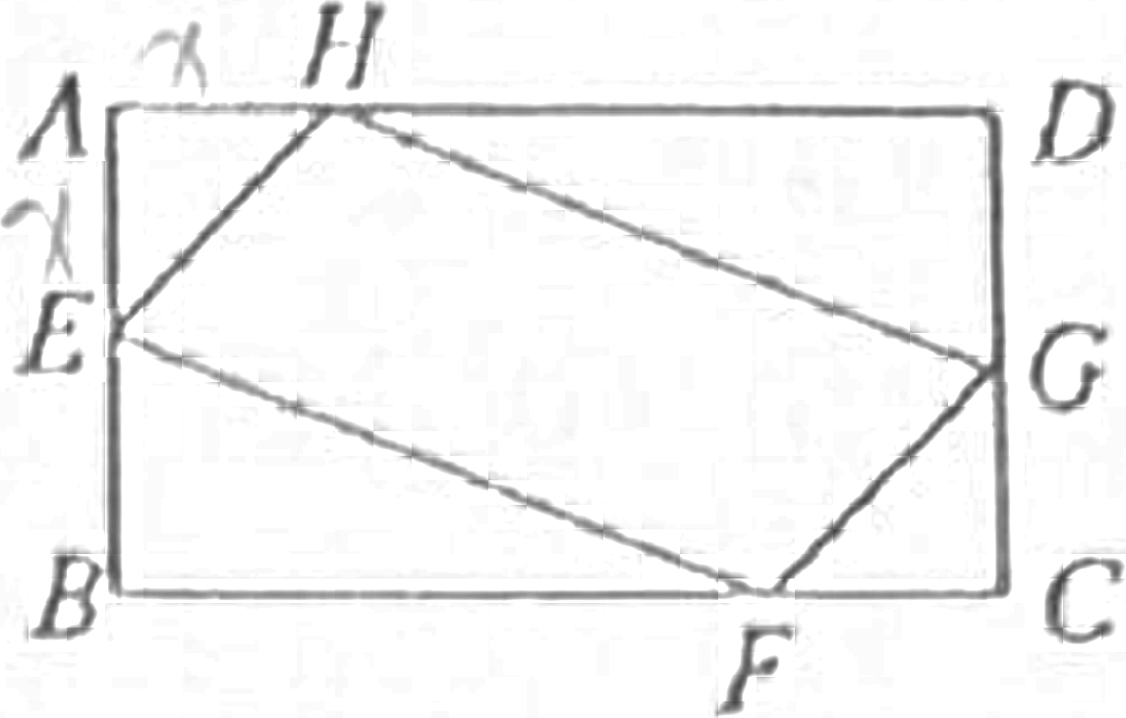
30
2026-09-11 · 解答题 · 含 2 小问
难度 4 · 较难
1 人错
如图,在矩形ABCD中,点E、F、G、H分别在边AB、BC、CD、DA上,且
AE=AH=CF=CG,已知AB=a,BC=b.
(1) 若b/3≤a≤3b时,求四边形EFGH的面积的最大值;
(2) 在(1)的条件下,若a=4,b=16,求四边形EFGH的面积的最大值.
参考答案 · 练习册答案库
设 AE = x，
∵ 矩形 ABCD，∴ ∠A = ∠D = ∠B = ∠C = 90°，AB = CD，AD = BC。又∵ AE
= AH = CF = CG，
∴ △AEH ≌ △CGF，BE = DG，HD = BF，
∴ △BEF ≌ △DGH，
2×½x² - 2×½(a-x)(b-x) = ab - x² - (ab - ax - bx + x²) = -2x² +
(a+b)x。
∵ -2 < 0，∴ 当 x = (a+b)/4 时，S四边形EFGH 有最大值。
3b，0 < x ≤ a，(a+b)/4 在此范围内，
∴ 四边形 EFGH 的面积的最大值为 [-(a+b)²]/[4×(-2)] = (a+b)²/8。

